Slide 1
M.E.F
CATÁLOGO PRODUCTOS.

Slide 2
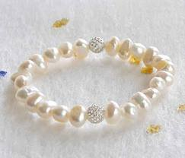
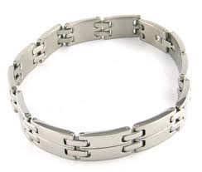
PULSERAS
8€ por unidad
Pulseras de perlas
Pulseras de acero

Slide 3
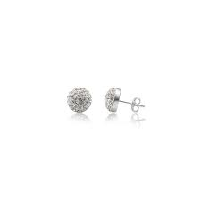
Pendientes
6’50 €/Por par de pendientes

Slide 4
Rosquilletas Velarte
0,90€ el paquete

Slide 5
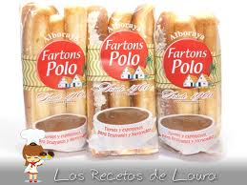
Fartones POlo
Cada paquete 6 unidades.
Pecio: 0.90€

Slide 6
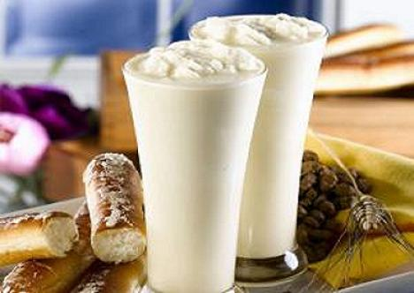
Horchata HISC
Es horchata concentrada para
mezclar con agua. De un litro de
concentrado se obtienen 5 litros
de horchata
Cantidad: botella de 1litro
Precio: 4,5€

Slide 7
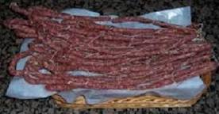
Longaniza de Pascua.
Cantidad: Envasado al vacío por cuartos. Precio: 11,5€/kg

Slide 8
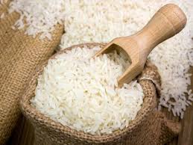
Arroz

Slide 9
La Campana (Arroz Normal).
PRECIO: 1 €/1kg

Slide 10
La Campana (Arroz Bomba)
PRECIO: 3’50€/1kg

Slide 11
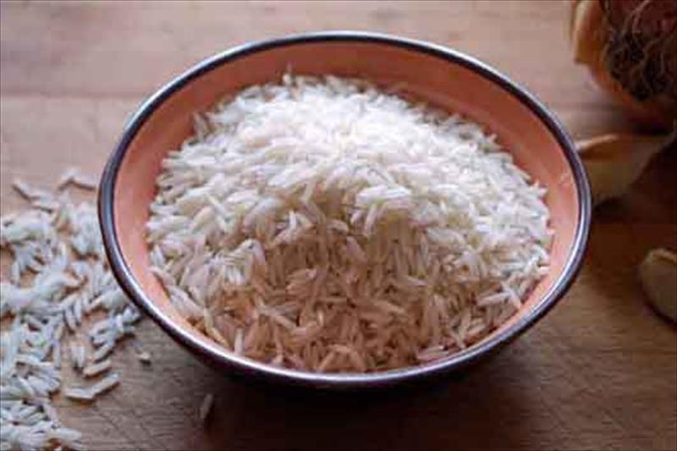
La Campana (Arroz Basmati)
PRECIO: 2 €/1kg

Slide 12
Datos de contacto:
Florida Secundària
MEF Miniempresa
Avda. Diputación s/n
46470 Catarroja
Telf. 961220382
Email: mefcooperativa@gmail.com.
Esther Romo

